Slide 1
স্বাগতম

Slide 2
উপস্থাপনায়ঃ
মোসাঃ সাহিদা বানু
সহকারি শিক্ষক,
হোজা সরকারি প্রাথমিক বিদ্যালয়।
দুর্গাপুর রাজশাহী।

Slide 3
পাঠ পরিচিতিঃ
শ্রেণিঃ ৫ম
বিষয়ঃ প্রাথমিক বিজ্ঞান
অধ্যায়ঃ নয়
পাঠ শিরোনামঃ প্রযুক্তির ক্ষতিকর
প্রভাব
পাঠ্যাংশঃ প্রযুক্তি বিভিন্ন ---- ক্ষতিকর।
পৃষ্ঠাঃ ৬৬ সময়ঃ ৪৫ মিনিট
তারিখঃ 1৩/০৪/২০২০ খ্রি.

Slide 4
শিখনফলঃ
১০.৩.১ আমাদের জীবনে প্রযুক্তির অপব্যবহার ও ঝুঁকি উদাহরণসহ বর্ণনা করতে পারবে।

Slide 5
চল একটি ভিডিও দেখি-

Slide 6
পূর্বজ্ঞান যাচাই ও পাঠ ঘোষণাঃ
প্রশ্নঃ জৈব প্রযুক্তি কী?
উত্তরঃ মানুষের কল্যানে নতুন কিছু উৎপাদনে জীবের ব্যবহারই হলো জৈব প্রযুক্তি ।
প্রশ্নঃ কৃষি প্রযুক্তি কীভাবে মানুষকে সাহয্য করে?
উত্তরঃ (১) স্বল্প সময়ে অধিক খাদ্য উৎপাদনে।
(২) অধিক পুষ্টিসমৃদ্ধ , পোকামাকড় প্রতিরোধী এবং অধিক ফলনশীল উদ্ভিদ উৎপাদনে মানুষকে সাহায্য করছে।

Slide 7
আজ আমরা আলোচনা করব-
“প্রযুক্তির ক্ষতিকর প্রভাব”

Slide 8
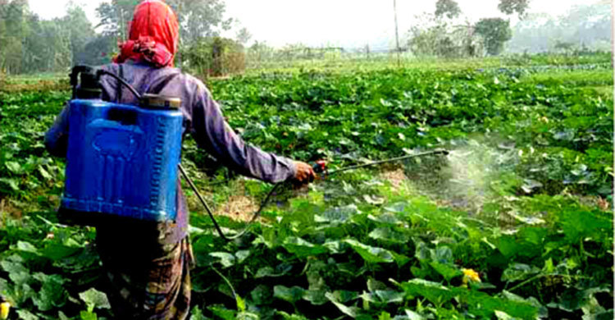
কি দেখা যাচ্ছে ?
নিচের ছবিটি লক্ষ্য কর ।
ফসলে কীটনাশক প্রয়োগ করা হচ্ছে ।

Slide 9
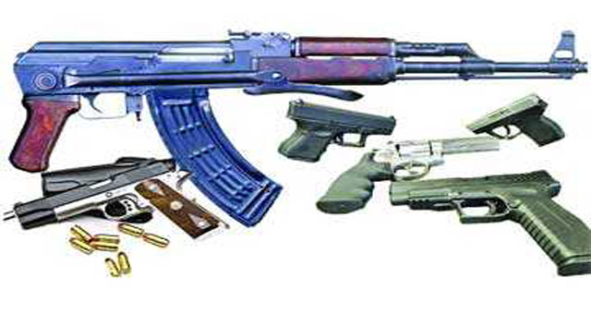
ছবিটিতে কি দেখা যাচ্ছে ?
নিচের ছবিটি লক্ষ্য কর ।
বিভিন্ন ধরনের অস্ত্র।

Slide 10
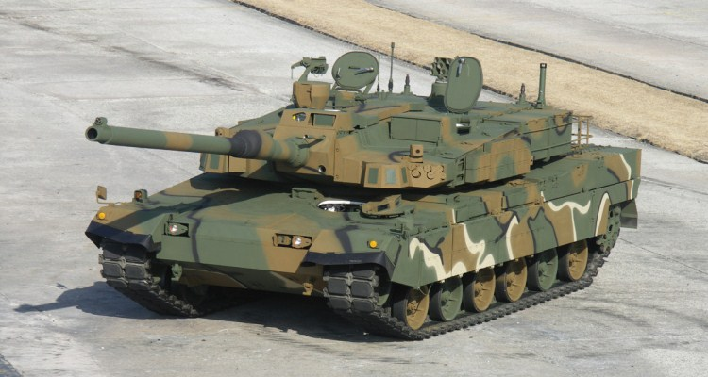
এটি দিয়ে কী করা হয় ?
নিচের ছবিটি লক্ষ্য কর ।
এটি কিসের ছবি ?
বোমারু ট্যাংক
এটি দিয়ে যুদ্ধে বোমা নিক্ষেপ করা হয়

Slide 11
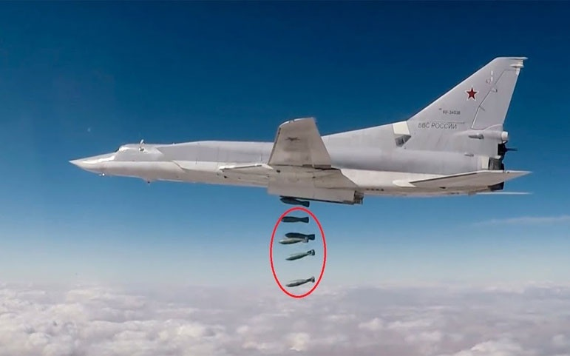
কি দেখা যাচ্ছে ?
নিচের ছবিটি লক্ষ্য কর ।
বোমারু বিমান বোমা ফেলছে

Slide 12
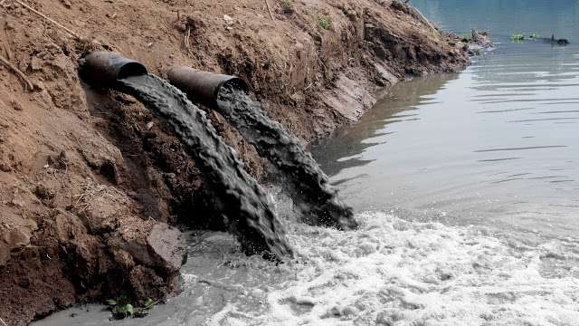
কি দেখা যাচ্ছে ?
নিচের ছবিটি লক্ষ্য কর ।
কলকারখানার বর্জ্য পদার্থ পানিকে দূষিত করছে ।

Slide 13
নিচের ছবির দিকে তাকাও ।
কি দেখা যায় ?
কম্পিউটারে গেমে আসক্ত।

Slide 14
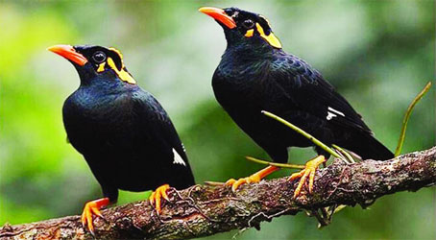
জোড়া কাজঃ
প্রশ্নঃ প্রযুক্তি ব্যবহারে ক্ষতিকর প্রভাবগুলো কী কী? ৩টি করে বাক্য লিখ ।
উত্তরঃ
(১) বায়ু দুষণ বৈশ্বিক উষ্ণায়ন ও এসিড বৃষ্টির মতো পরিবেশের উপর ক্ষতিকর প্রভাব সৃষ্টি করছে ।
(২) রাসায়নিক সার ও কীটনাশক মাটি এবং পানি দুষিত করে।
(৩) নিয়মিত খেলাধূলা , ব্যায়াম ও মুক্তচিন্তার পথে বাধা সৃষ্টি করে ।

Slide 15
পাঠ্য বইয়ের 6৬ নং পৃষ্ঠা
খোল এবং
62
নীরবে পড়

Slide 16
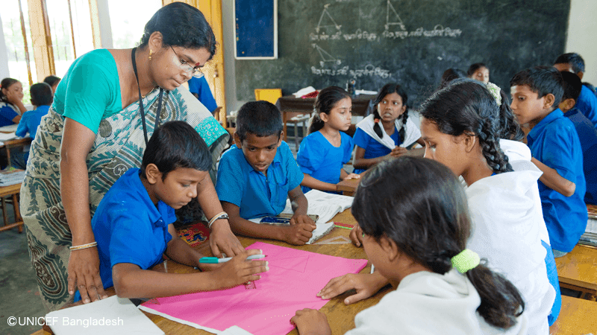
দলগত কাজঃ
পোস্টার পেপারে দলগতভাবে প্রযুক্তির উপকারী প্রভাব ও ক্ষতিকর প্রভাবগুলি আলোচনা করে লিখ।
দল খ
দল ক
প্রযুক্তির উপকারী প্রভাবঃ
প্রযুক্তির ক্ষতিকর প্রভাবঃ
◌ অধিক খাদ্য উৎপাদন
◌ পৃথিবীর তাপমাত্রা বৃদ্ধি
◌ নতুন নতুন বৈশিষ্ট্য সম্পন্ন উদ্ভিদ সৃষ্টি
◌ এসিড বৃষ্টি
◌ মাটি ,পানি দূষণ
◌ সময় অপচয়

Slide 17
মূল্যায়নঃ
প্রশ্নঃ বিদ্যুৎ উৎপাদনের ফলে কি দূষিত হয় ?
উত্তরঃ
বায়ু ।
প্রশ্নঃ আধুনিক প্রযুক্তির সবচেয়ে ভয়াবহ প্রয়োগ কী ?
উত্তরঃ
যুদ্ধের অস্ত্র তৈরি ও এর ব্যবহার ।
প্রশ্নঃ প্রযুক্তি ব্যবহারে ক্ষতিকর প্রভাবগুলো কী কী?
উত্তরঃ
(১) বিশ্বের গড় তাপমাত্রা বৃদ্ধি পাচ্ছে ।
(২ ) এসিড বৃষ্টির মতো পরিবেশের উপর ক্ষতিকর প্রভাব সৃষ্টি করছে ।
(৩) রাসায়নিক সার ও কীটনাশক মাটি এবং পানি দুষিত করে।
(৪) নিয়মিত খেলাধূলা , ব্যায়াম ও মুক্তচিন্তার পথে বাধা সৃষ্টি করে ।

Slide 18
বাড়ির কাজঃ
প্রশ্নঃ প্রযুক্তি কীভাবে মানুষের ক্ষতি করে তা ৫টি বাক্যে লিখ।

Slide 19
ধন্যবাদ

